Slide 1
Открытое занятие
Тема: «Осенние посиделки с мамами»
Подготовили: воспитатель О.В. Назарчук
воспитатель Е.А. Ольховская
учитель - дефектолог А.Н. Совостьянова

Slide 2
Заголовок слайда
Цели:
- формирование семейных ценностей, повышение положительного
эмоционального уровня и поддержание традиции празднования Дня
Матери, показать, значимый для ребенка образ мамы;
- формирование нравственных эмоций детей; воспитывать любовь и уважение к самому дорогому человеку – матери, способствовать созданию тесной взаимосвязи: воспитатели – ребенок - родители;
- развитие мелкой и общей моторики.
Задачи:
создание уютной, домашней атмосферы праздника; формирование
нравственно-эстетических ценностей, уважения к матери; развитие
творческих способностей детей.

Slide 3
Посиделки
Загадка: Пусты поля, мокнет земля,
Дождь поливает, когда это бывает? (Осенью)
Осень загорелась ярким шаром,
Разбросала листья по земле.
По красивым мы шагаем тротуарам,
Осень золотая, рады мы тебе.
Нам сегодня весело, приятно,
Что пришло к нам множество гостей.
Вместе мы отметим праздник мамы.
Мама, благодарны мы тебе!

Slide 4
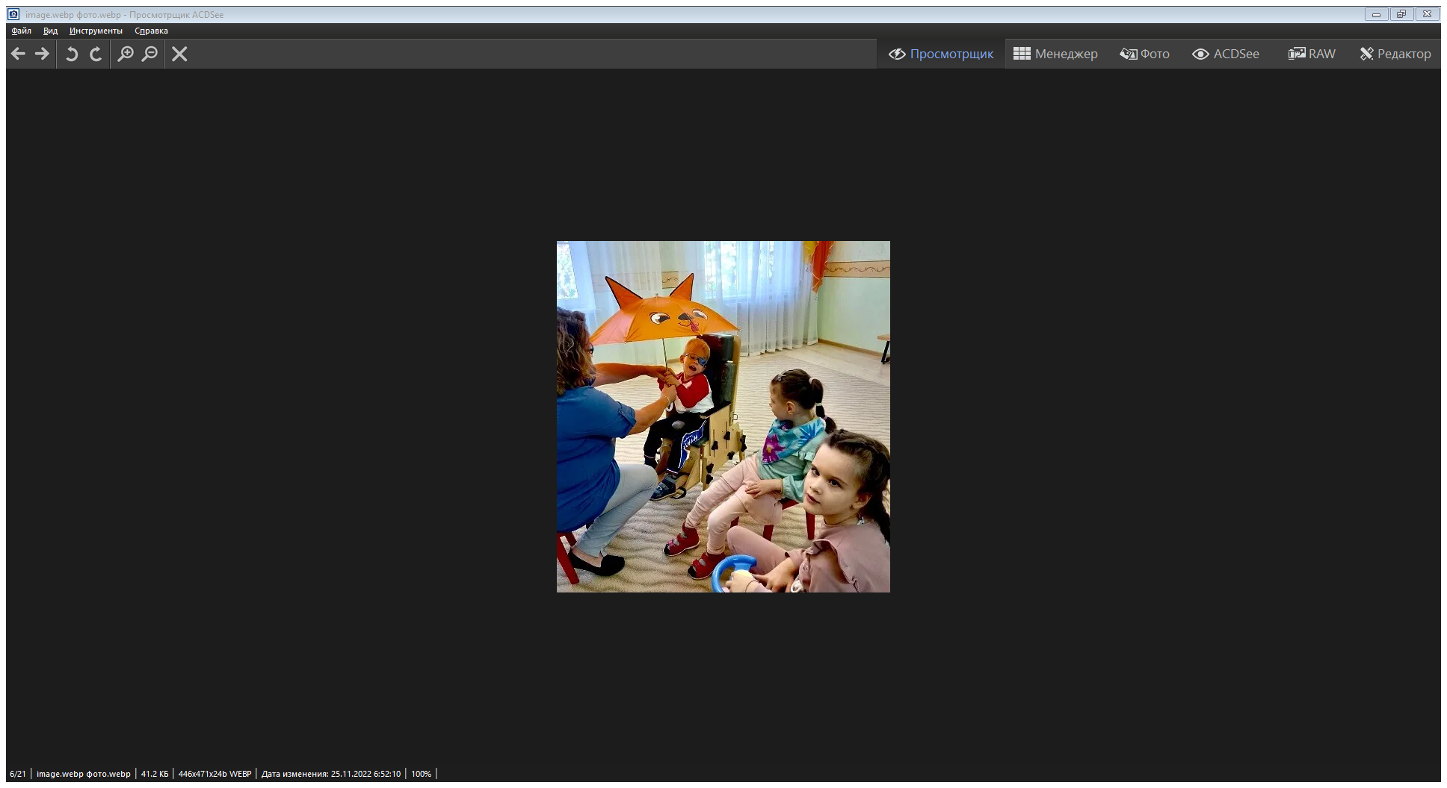

Игра: «Зонтик»
Это кто под зонтом?
Это я ….
Это ты, …..
Здравствуй, …..!

Slide 5
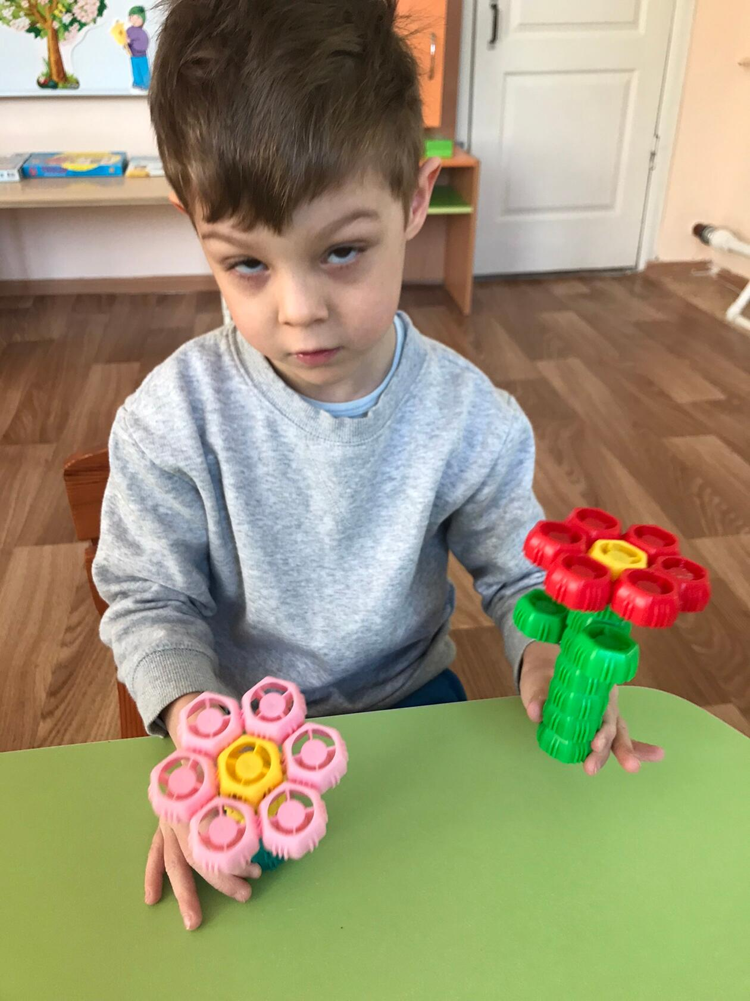
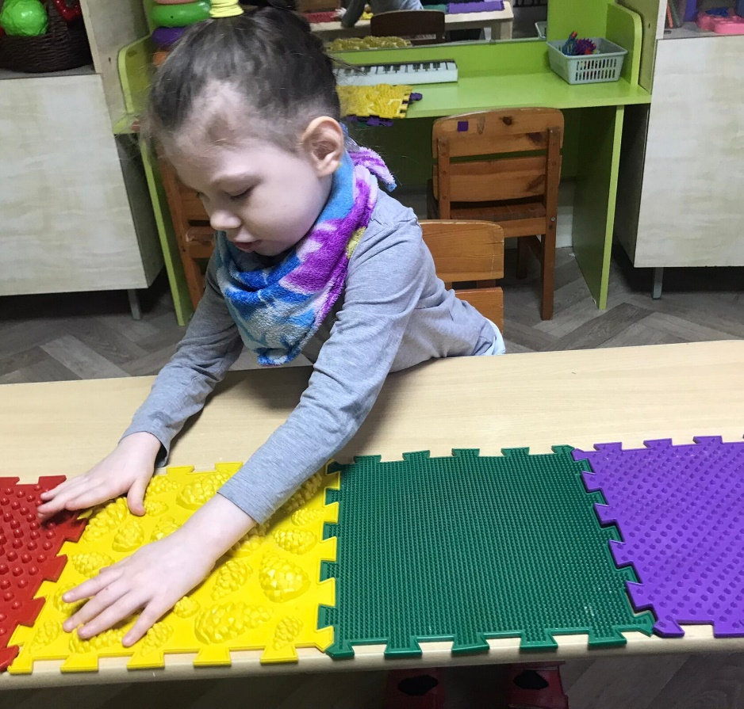
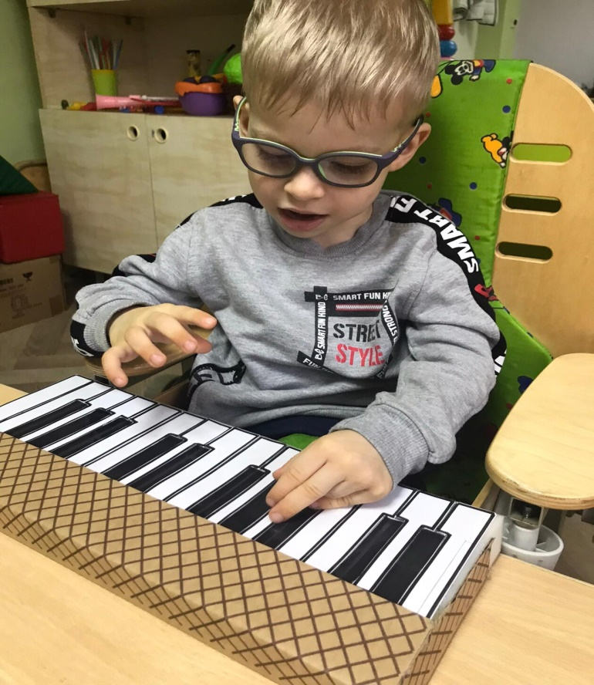
Первое задание «Волшебные ленты»
На развитие мелкой моторики

Slide 6
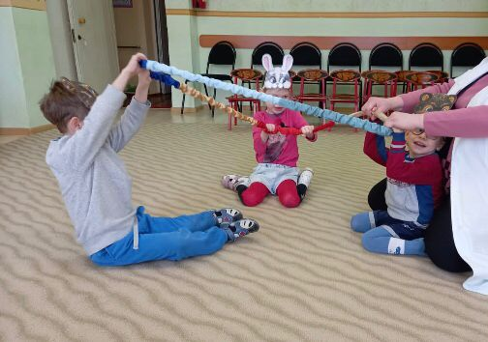
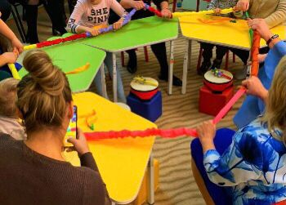
Игра: «Пирог»
Тесто ручками помну, пирог сладкий испеку. Серединку смажем джемом – шик, шик, шик, шик… А верхушку сладким кремом – шик, шик, шик, шик… И кокосовою крошкой смажу я пирог немножко – шик, шик… А потом чай заварю, в гости друга приглашу. Приходи скорей дружок и попробуй мой пирог. Вкусный, сладенький пирог, полезай скорей в роток…

Slide 7
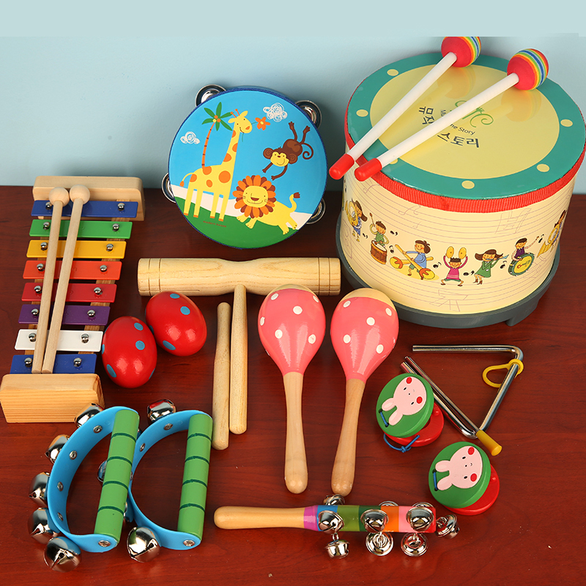
Шумовой оркестр

Slide 8
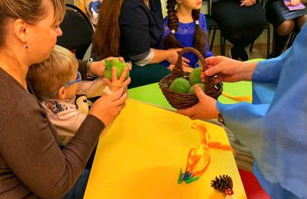
«Дары осени»
По дорожкам мы шагали, (дети ладошками шагают по столу) Дары осени искали. Ты идёшь и я иду…..
Яблочки скорей найду,
И грибочки я найду,
Шишки я теперь найду…
(звучит песенка «Дары осени», тучка носит по кругу корзинку, а ребята с мамами наполняют её дарами).

Slide 9
Волшебные сказки
И вывихнуто плечико
У бедного кузнечика;
Не прыгает, не скачет он,
А громко, громко плачет он И доктора зовёт. (Айболит)
2. Я хочу напиться чаю,
К самовару подбегаю,
Но пузатый от меня
Убежал, как от огня. (Мойдодыр)
3. Бабочка – красавица,
Кушайте варенье.
Или вам не нравится
Наше угощенье? (Муха-цокотуха)

Slide 10
4. Ах, в уме ли вы, газели?
Не сгорели карусели,
И качели уцелели! (Телефон)
5. Солнце по небу гуляло
И за тучку забежало.
Глянул заинька в окно,
Стало заиньке темно. (Краденое солнце)
6. Скачет сито по полям,
А корыто по луга.
За лопатою метла
Вдоль по улице пошла. (Федорино горе)

Slide 11
Много мам на белом свете,
Всей душой их любят дети,
Только мама есть одна,
Всех дороже мне она.
Кто она, отвечу я –
это мамочка моя!

Slide 12
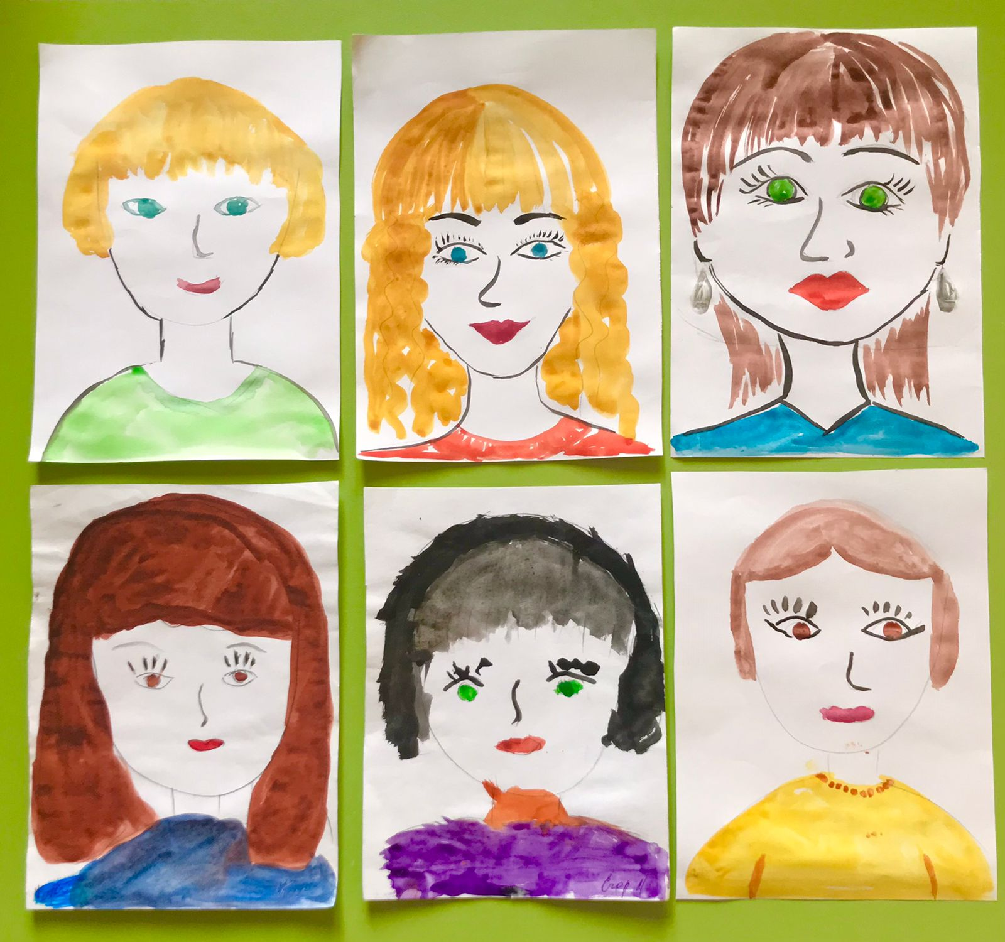
Наши мамочки

Slide 13
Песенка «Непослушная тучка»
Злую тучку наказали
Ты плохая, ей сказали
И она заплакала
Да кап-кап-кап закапала
Кап-кап-кап дождик пошел
Кап-кап-кап дождик пошел
Мыши сразу задрожали
Мыши в норки побежали
Полетели птицы вниз
Да птицы сели под карниз
Кап-кап-кап дождик пошел
Кап-кап-кап дождик пошел
Пес по имени Барбос
Струсил не на шутку
Еле ноги он унес
В свою собачью будку
Кап-кап-кап дождик пошел
Кап-кап-кап дождик пошел
Ну а мы с тобой не тужим
Босиком бежим по лужам
Брызги прямо ввысь летят
С тучею встречаются
А потом они назад, да, с неба возвращаются
Шлеп-шлеп-шлеп, шлеп-шлеп-шлеп
Шлеп-шлеп-шлеп дождик идет
Шлеп-шлеп-шлеп дождик идет
Тучку бедную простили
Тучку с миром отпустили
Тучка плакать перестала
А потом совсем пропала
Кап-кап-кап дождик прошел
Кап-кап-кап дождик прошел
Кап-кап-кап

Slide 14

Солнце: Мама думает о нас каждый день и каждый час!
Мамино сердечко бьется и всегда помочь нам рвётся.
Тук-тук-тук – оно стучит, ни минуточки не спит.
Тучка: Беспокоится за нас каждый миг и каждый час.
Мама добрым взглядом греет, мама балует, жалеет.
Мама к сердцу прижимает, от тревог и бед спасает.
Ведущий: Если мамы рядом нет, будто исчезает свет…
Грустно сразу и тревожно.
Все вместе: Жить без мамы НЕВОЗМОЖНО!

Slide 15
Благодарим за внимание!

